Slide 1
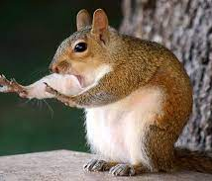
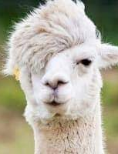
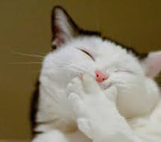
今天來點兒
不一樣的

Slide 2


Slide 3
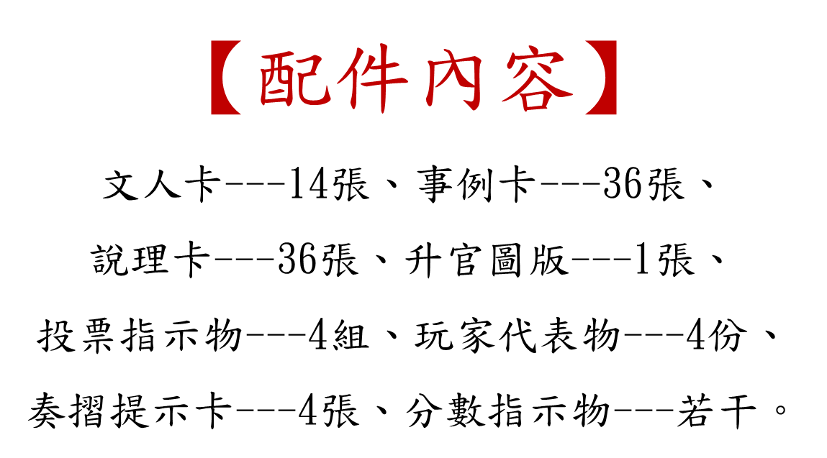
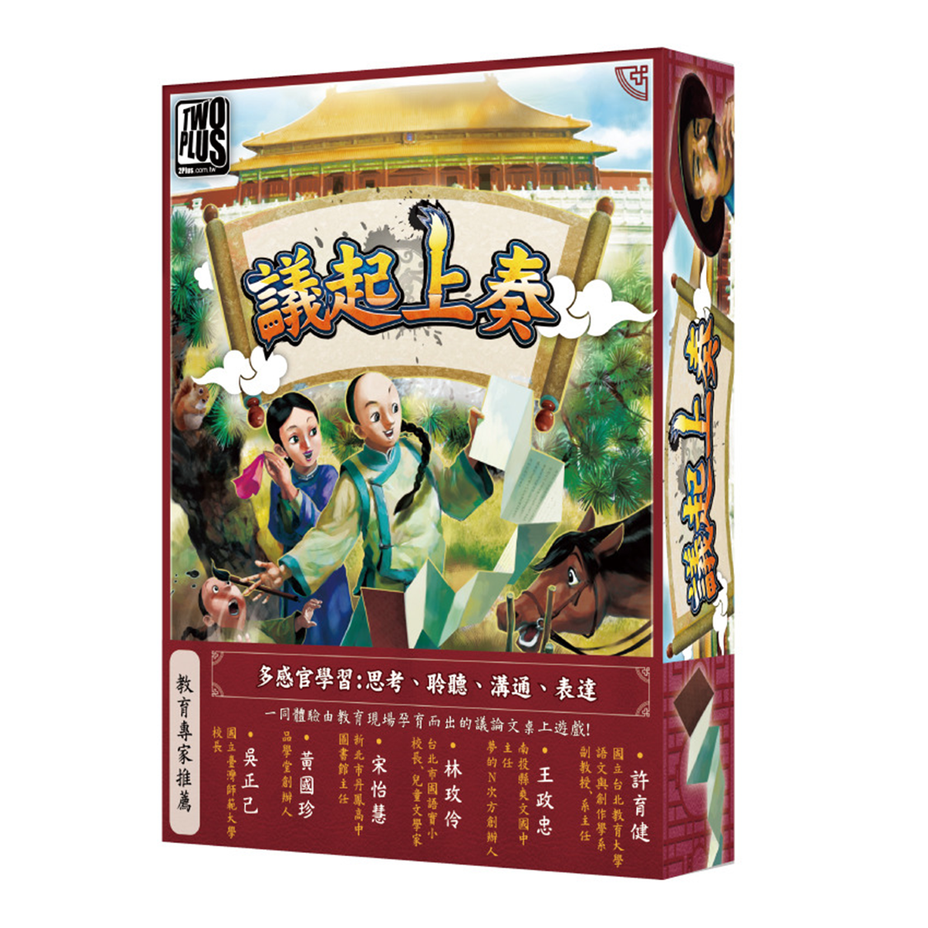
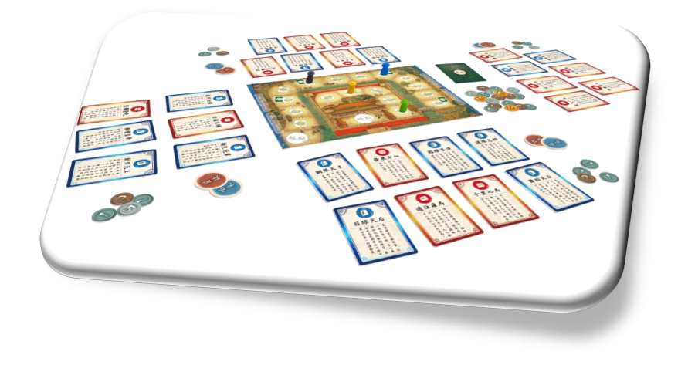

Slide 4
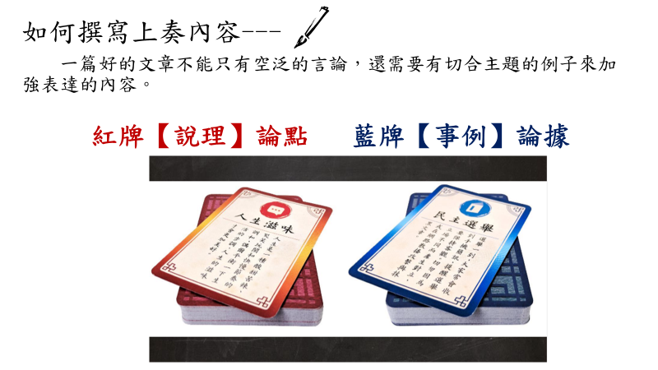

Slide 5


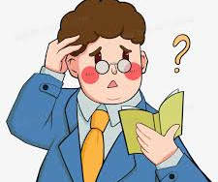

Slide 6
論點？ 論據？ 論證？
我的觀點、找證據、 用方法

Slide 7


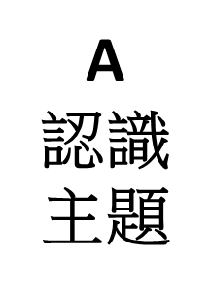

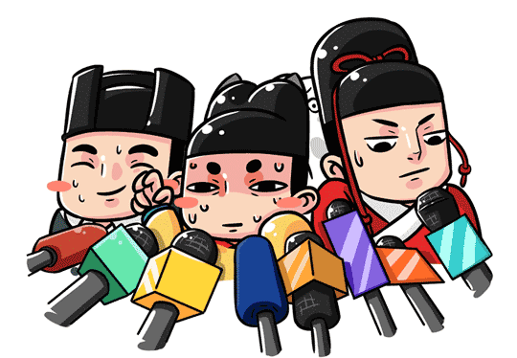


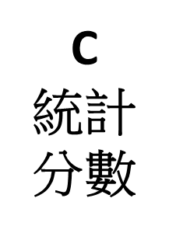
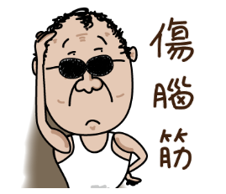
上奏
步驟
【客觀】保持公正理性
【興趣】找到自己方向
【勤勉】努力才會成功
【慢活】平衡生活步調
從牌堆拿到卡牌，寧靜閱讀判斷主題，放入專屬表格。
左右交換，翻牌對答案，每張符合主題卡+1分，錯誤不給分。
A
認識主題
B
閱讀判斷
B
閱讀
判斷
得分關鍵---
快、狠、準
公平原則---
文字在上，答案在下，不偷看!
C
統計分數
先挑戰紅牌說理？還是挑戰藍牌事例？

Slide 8
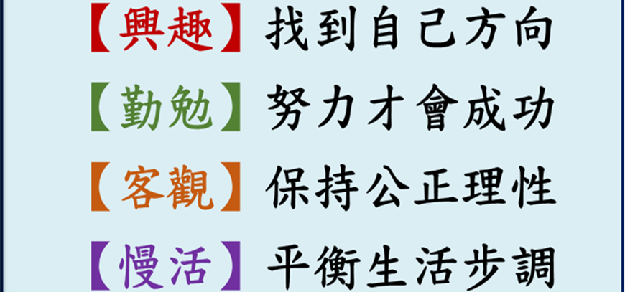

Slide 10
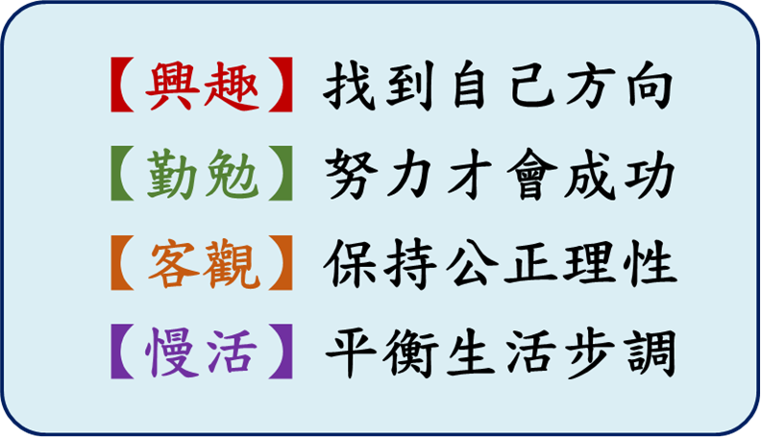
更細緻的分類法
六大項目表：
1.自我成長
2.人際關係
3.社會關懷
4.美感經驗
5.角色扮演
6.思考論辯

Slide 11






【說明】
1. 「自我成長」指與個人成長、追求自我的相關經驗，舉凡大隊接力、參加各項比賽，到生命鬥士的奮鬥歷程皆屬之。
2. 「人際關係」可分為「愛情」、「友情」、「親情」，然而「愛情」屬於個人私密情感經營，不適入題，建議整理時以「友情」的合作和衝突，或「親情」的疏淡與和解切入。
3. 「社會關懷」關注弱勢團體或是與社會議題相關的素材，下至流浪狗的照顧、對街友的關懷，上至對性別刻板、種族歧視的討論都屬之。
4 . 「美感經驗」則著重在個人對「美」的詮釋，整理時需同時兼具主觀景物與客觀感受。
5. 「角色扮演」題目考驗的是「換位思考」的能力。
6. 「思考論辨」跨幅極大，多是對生命的省思、時事的觀點。
六大主題
社會關懷

Slide 12
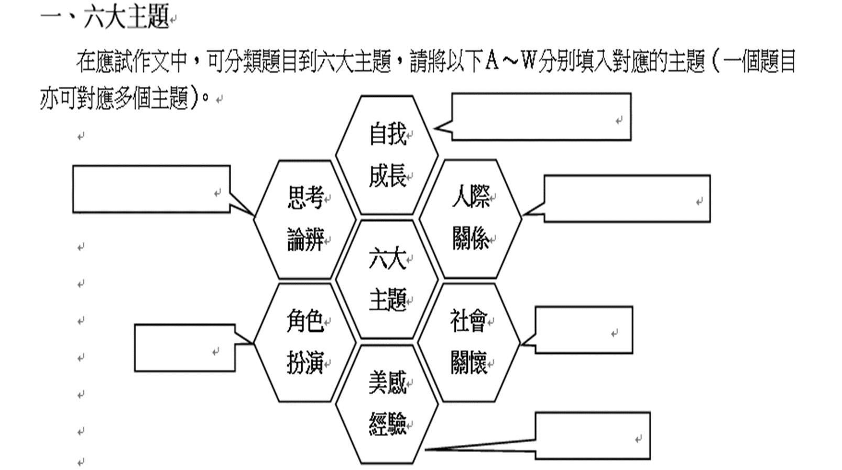



Slide 13
A.童年記趣 B.我最感謝的那個 人 C.我看追星族 D.學校的後花園 E.當一天的老師 F.從陌生到熟悉 G.在成長中逐漸明 白的那件事 H.可貴的合作經驗 | I.我曾經那樣追尋 J.從那件事中，我 發現了不一樣的 自己 K.當我和別人意見 不同的時候 L.那一次，我自己 做決定 M.捨不得 N.常常，我想起那 雙手 O.來不及 | P.我從同學身上學到 的事 Q.體諒別人的辛勞 R.那一刻，真美 S.夏天最棒的享受 T.影響生活的一項發 明 U.面對未來，我應 該具備的能力 V.給我的君王 W.垃圾筒的心聲

Slide 14



A F G I J L M O P
A B F H K N P Q
E V W
A D N R S
A.童年記趣 B.我最感謝的那個人 C.我看追星族 D.學校的後花園 E.當一天的老師 F.從陌生到熟悉 G.在成長中逐漸明白的那件事 H.可貴的合作經驗 | I.我曾經那樣追尋 J.從那件事中，我發現了不一樣的自己 K.當我和別人意見不同的時候 L.那一次，我自己做決定 M.捨不得 N.常常，我想起那雙手 O.來不及 | P.我從同學身上學到的事 Q.體諒別人的辛勞 R.那一刻，真美 S.夏天最棒的享受 T.影響生活的一項發明 U.面對未來，我應該具備的能力 V.給我的君王 W.垃圾筒的心聲

Slide 15
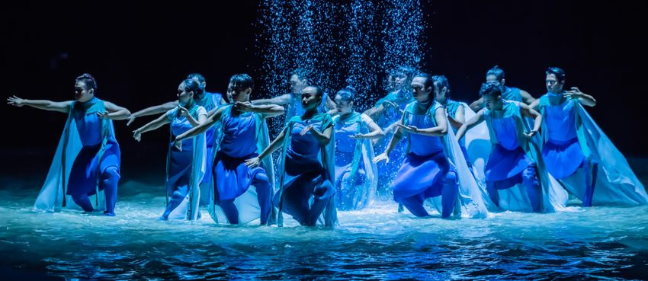
敬請期待下周精彩內容https://www.youtube.com/watch?v=mmeB-4FbrGU

Slide 16
論點、論證、論據
論點：一篇議論文的核心，亦是衡量文章優劣的關鍵因素。它是整個論證過程的中心，擔負著「論證什麼」的問題，寫作時宜針對「論題」，明確表示自己的論點與立場。
論證：論證是寫作者以論據證明論點的邏輯推論過程。亦即在首段提出論點後，從第二段推理證明至結尾段的所有歷程。在邏輯論證的過程中，若從所選取的證明的材料來看，以事實性論據進行佐證稱為「例證法」
論據：建立正確的論點之後，則應提出富有說服力的「證據」進行論證，方能發揮說服的作用。提出論據，即是舉例。

